Slide 1

ISAAC: A Convolutional Neural Network Accelerator with In-Situ Analog Arithmetic in Crossbars
汇报人：潘景渝 时间：2021.11

Slide 2




目录
CONTENT
主要信息
问题，背景，挑战
解决方法
实验结果及结论

Slide 3
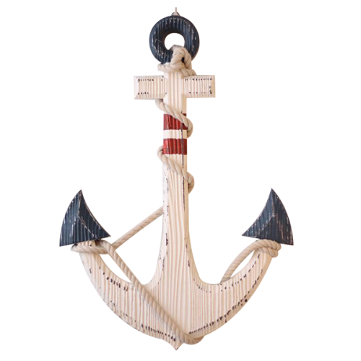

Part one
主要信息

Slide 4





主要信息
ISAAC: A Convolutional Neural Network Accelerator with In-Situ Analog Arithmetic in Crossbars
作者：阿里·沙菲耶·阿德斯塔尼，来自美国犹他大学计算机学院
论文于2016年发表在ACM SIGARCH Computer Architecture News 44 (3), 14-26

Slide 5
Part two
问题，背景，挑战

Slide 6

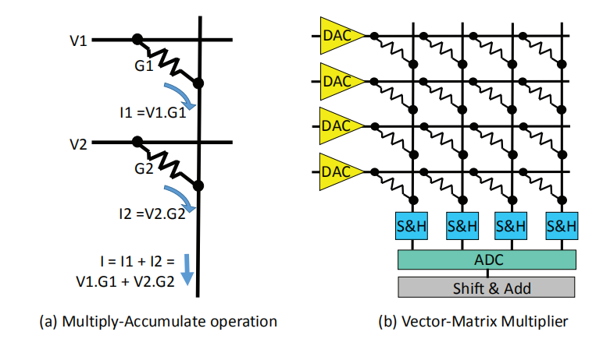
背景
传统深度学习芯片存在的问题
先前的深度学习加速器主要是GPU、FPGA、ASIC为主，其中以ASIC的能效最好，以ASIC为例，大多数的深度学习加速器作为一个协同处理器出现，这样带来的问题是处理器需要频繁跟主存进行数据交换，造成大量时间和能量消耗，比如寒武纪的DaDianNao在数据读取和传输上消耗了整体50%的功耗（甚至还是在该芯片使用了大量片上存储器减少传输和存储开销的前提下）
ReRAM Crossbar-based Accelerator
电阻式随机访问存储器 （ReRAM），是一类通过改变单元（Cell） 电阻来实现非易失性存储（Non-volatile Memory）的随机访问存储器。该存储器有以下优点，高存储密度（以Gb位单位），低读写延时，目前与DRAM相当（10ns以内），并且最重要的一点是ReRam可以与深度学习的核心原理深度结合实现存算一体化，突破了冯诺依曼体系的限制。

Slide 7
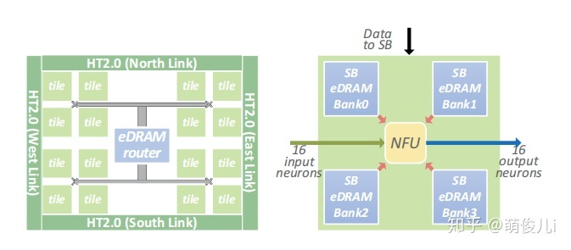
背景
卷积神经网络的可并行化
卷积神经网络一般包括卷积层，池化层，归一化层，全连接层。由于核心的卷积层，全连接层是一个以矩阵点积为核心的操作，而池化层一般是最大池化或平均池化，这些操作都可以很好的并行化，并且点积求和操作还可以通过ReRam特性在一个时钟周期完成计算。但归一化层难以并行化
归一化层的舍弃
由于归一化层难以并行，所以在归一化层舍弃之前很难开发可用的ReRam架构的处理器，但是在作者发表论文的时间点（2016）标准的CNN网络已经逐渐舍弃掉归一化层，对于一个标准的CNN以VGG为例只有卷积层，池化层，全连接层三种网络层，可以并行化
DaDianNao
一个在2014年发表的深度学习加速器架构，在当时具有较为先进的性能，本文中主要的对比对象，以及本文的架构的芯片布局有一部分参考了该结构

Slide 8

挑战
ADC和DAC
结果准确度
不同于传统的架构，基于ReRam的架构必须要大量的数模转换电路，这会带来大量的面积和能耗开销。
由于ReRam成品率低，所以更大可能由于硬件的问题造成结果错误，而传统的误差估计方法对ReRam又不适用，所以如何快速验证计算结果也是一个重要挑战
吞吐量
有符号运算
不同于传统的的架构，ReRam目前只能用于推理，所以必须静态的将权重映射到ReRam中，所以每个title处理固定的层，必须有一种方法让所有芯片每个时钟周期都繁忙
由于网络的权重可能为负数，所以必须设计一种编码方式来减少有符号计算的开销，否则传统的处理方法一层的权重要用两个ReRam来存储

Slide 9
Part three
解决方法

Slide 10
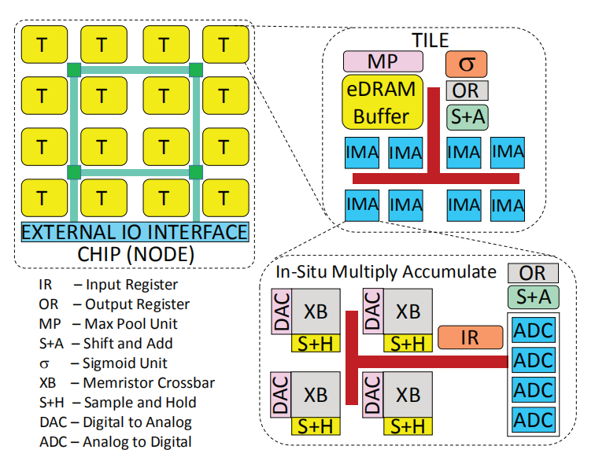
整体架构
整体架构
一个芯片上有16个tile，他们呈网格状排列，title间有管道连接以传输数据。
每个tile内部有一个eDRAM，保存输出并给下一层输入；8个IMA；移加电路，激活函数电路，输出寄存器；每个IMA有DAC，4个XB（ReRam），采样与保持电路，ADC，移加电路，输入输出寄存器；。

Slide 11
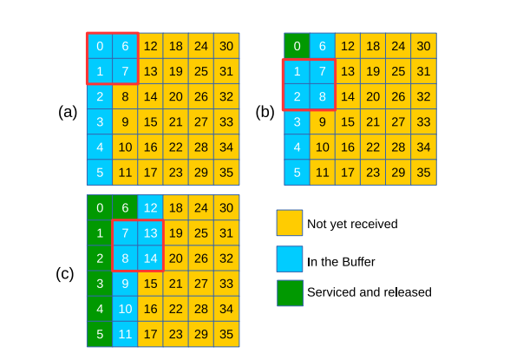
层间流水线
正如前面说的由于权重需要静态映射，每个tile只能处理固定的层，比如0，1，2，3保存第一层的权重，4，5，6，7保存第二层，以此类推。
如图所示，若步长为1x1，当输出第2列时i-1层每输出一个值，i层就可以开始一个操作，此时为了让第i层每个时钟周期保持繁忙，i-1层只用每个时钟周期只用输出一个值；现在我们考虑2x1的步长，则i-1层要输出两个值，第i层才可以继续下一步操作，所以第i-1层每个时钟周期要输出两个值，所以第i-1层需要复制两份。构造流水线的关键在于根据步长从最后一层往前构造。

Slide 12

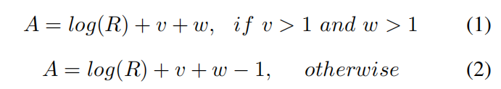
IMA内部设计
ADC流水线
权重和ADC
让一个IMA的4个xb共享一组ADC，同时用采样和保持电路在一个周期内获取计算结果并保存，在下一个周期把结果发送到ADC
已经有研究表明在一个cell中保存16位的权重是不可能的，所以本文中作者将16位权重分解为w=2位，所以一个权重储存在同一行的8列中，每列2位。最后计算结果移位相加。同时作者给出了一个xb的行数R，w，v与ADC分辨率的关系；
DAC
考虑一个卷积网络输入为16位浮点数，所以DAC需要将16位2进制转化为模拟电流，这会造成极大的开销。作者在这里将16位分解为v=1位，则需要16个周期处理完一个输入，在每个时钟周期处理一位，并且把上一周期结果左移一位在相加。如此让16位DAC变为1位DAC大大减少了开销

Slide 13
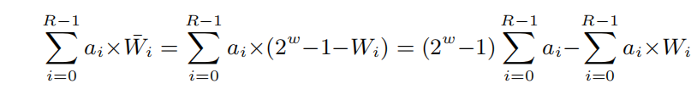
编码技术
Adc编码技术
有符号计算编码
正如前面所说ADC，DAC的位数直接影响能耗大小，所以就算能减少一位也是极其重要的，根据作者在本文中的设置，xb的大小是128*128所以ADC的位数就是9位。作者设设计了一种编码方法将adc的位数缩减至8位。
对于2位权重，如果其值较大，导致结果的MSB为1，那么我们以
Wf = 2^w – 1 – W形式保存，这样做保证了MSB为0从而减少了一位，并且根据公式我们可以得知，只用在xb最后加一列，保存输入为1的个数我们即可简单把结果转换回来。当然这需要一些额外开销：每列额外一位记录哪些列有编码。
输入利用补码，同时最后的移位相加变为相减，权重也用补码表示但是要减去一个偏置2^15表示，最后要转换回结果时，减去（单位列*2^15)即可

Slide 14
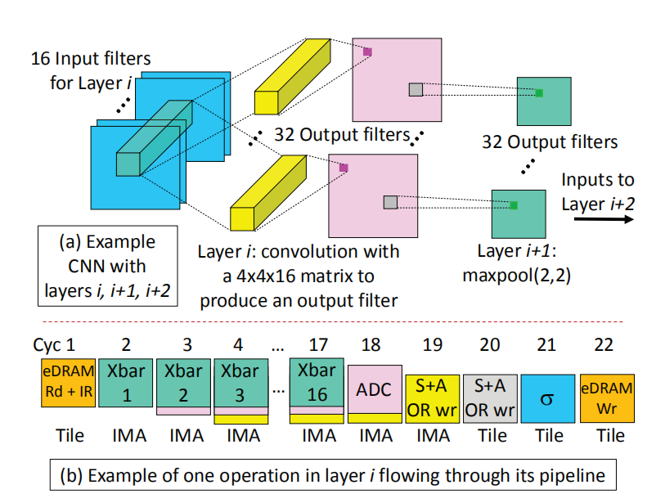
其他数字组件流水线化
考虑图中的例子，输入是16层的特征图，第i层有32个4x4x16的卷积核，步长为1x1，第i+1层是2x2大小的最大池化层。所以我们需要把第i层映射到4个xb上
整个流程为第一个周期eDRAM读取i-1层的256个输入并存入寄存器中（作者设计了eDRAM和共享总线保证可以做到），第2至17个周期每个周期计算一位并把结果保存到保持和采样电路，然后下一个周期把电路结果送到ADC，adc会把结果输入到S+A电路并写入输出寄存器（合并结果，此时xbar已经开始处理下一个输入）。然后在下一周期输入到tile的输出寄存器，下一周期把结果送入sigmod模块（来自DaDianNao），最后在第22个周期把输出写入tile的eDRAM中。如果考虑max层，那么如果第i层只映射一次，那么每64个周期才会执行一次max层，max层由比较器和寄存器组成，每次比较要以一个周期，所以一共是4个周期完成一个max操作。

Slide 15
Part four
实验结果及结论

Slide 16
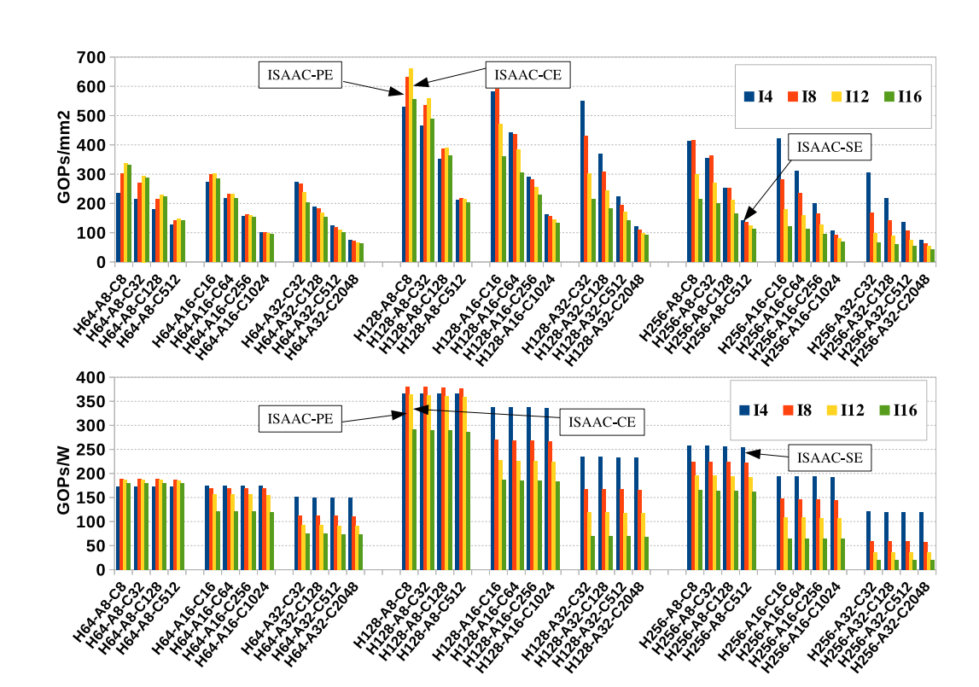
评价指标
CE: 计算效率，表示为每秒每平方毫米执行16位运算的次数(GOP S/s × mm2 )
2) PE: 功耗效率，表示为每瓦执行的16位运算次数(GOP S/W)
3) SE: 存储效率，表示为每平方毫米的权重的片上容量 (MB/mm2 )
之后讨论的基准都是按照评价指标的峰值的设置位基准。比如ISAAC-CE即一个tile上有12个IMA，每个IMA有8个xb，8个ADC，每个xb为128x128。通过右图，我们可以发现如果追求能耗和计算效率，ISAAC具有相似的结果，即我们可以几乎同时取得最有计算效率和功耗效率。而如果追求存储效率则功耗和计算效率则没有那么让人满意，但是我们注意到ISAAC-CE, ISAAC-PE, 和ISAAC-SE 的SE值分别为0.96 MB/mm2 , 1 MB/mm2, 以及54.79 MB/mm2 ，这意味这ISAAC-SE可以用更少的芯片实现同一个网络，例如ISAAC-SE用一个就可以基准的DNN，但ISAAC-CE可能要32个

Slide 17
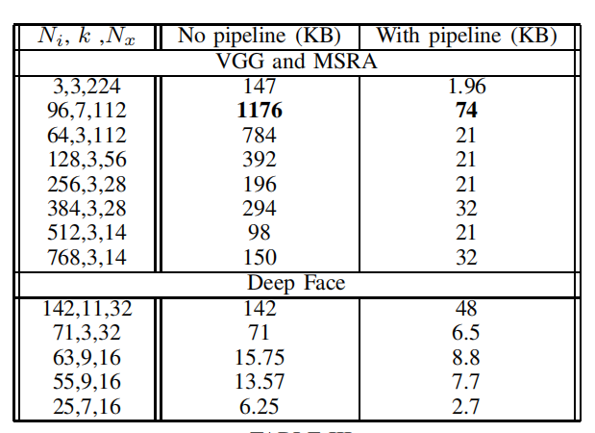
流水线
流水线可以减少缓存需求
如右图所示，没有使用流水线和使用流水线的差别如此明显，并且值得一提的是，注意到没有一个缓存需求大于74KB，而这最大层又需要多个IMA来映射，所以我们可以把eDRAM设为64KB，这也是本文中实现ISAAC-CE和ISAAC-PE如此高效的原因之一

Slide 18
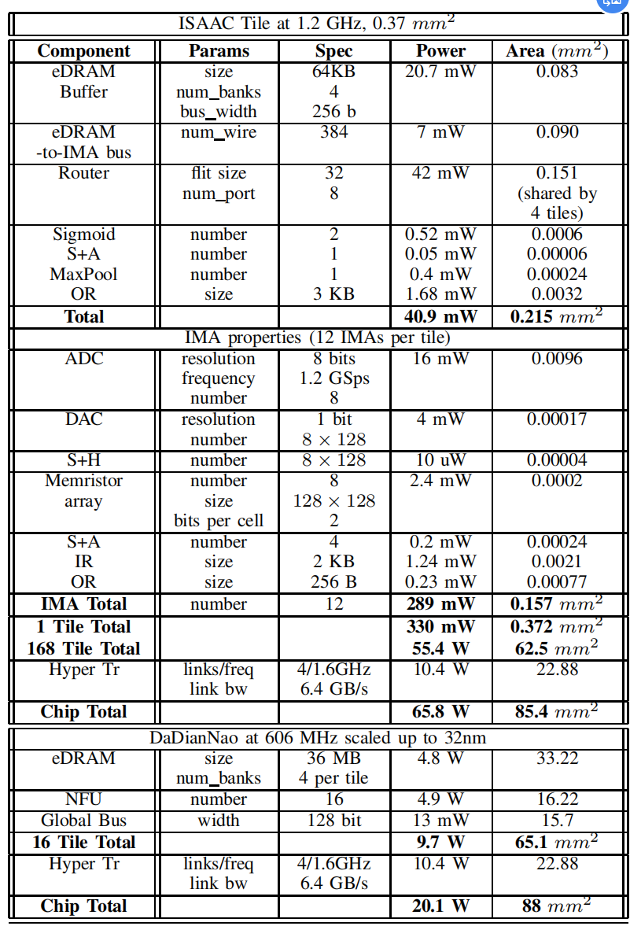
ADC和DAC
ADC与DAC对整体的影响巨大
对于DAC来说整体占据了17%的功耗，但这是1位DAC的数据，在论文中作者说明如果把DAC提升到两位，那么功耗和面积分别提升63%和7%，但是却对吞吐率没有影响。
对于ADC来说如果不使用编码方案，那么将需要9位ADC；从结果来说编码方案使CE和PE分别提高50%和87%，可见1位的提升也是巨大的。
不过有一点作者在文中说的比较模糊是，w，v，R的选择是根据经验得来的。

Slide 19
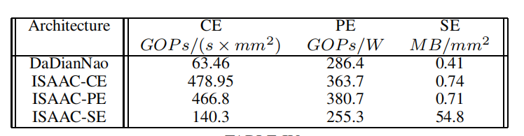
与DaDianNao比较
1.计算效率，DaDianNao的NFU有344 GOP S/s × mm2，但是在整个架构中只有63.46，而ISAAC-CE有1707 GOP S/s × mm2 ，在整架构中有478.95，关键在于ReRam的高存储密度和高并行计算以及存算一体化
2.在功耗方面ISAAC，一个芯片需要65.8w，而一个DaDianNao只要20.1w这是由于高计算密度和ADC开销。
3.由于多方面的原因限制，ISAAC无法完全从最后一层开始映射，导致无法完全流水线化，所以ISAAC只有靠前的网络层的利用率高，靠后的就慢慢利用率下降
4.最后的作者给出了与DaDianNao的比较：在16个tile的ISAAC-CE的配置下，有DaDianNao14.8倍的吞吐量，95%的功耗，只消耗1/5的能量。

Slide 20
感谢您得欣赏！
Summary At the Middle of This Year

